Slide 2
پژوهش تفکر و سبکـــــــــــ» زندگی
عنوان پژوهش : عوامل ازبین برنده ی محیط زیست
تهیه و تنظیم : علی اکبر باصفا
مدیریت و انتشار : سیّد امیرعلی نیّرزاده

Slide 3
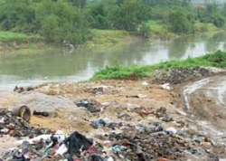
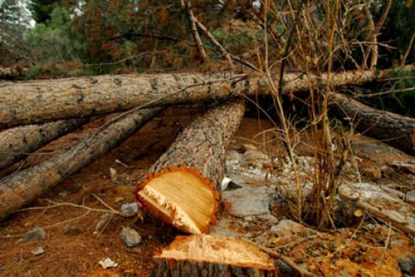

Slide 4
- تاثیر سوخت خودرو
- ضعف سیستم حفاظتی در سنجش جامعه زیستمندان
- انقراض حیوانات
- آلودگی هوا
- تاثیر استفاده از تلفن همراه بر روی زندگی گیاهان
- زباله های هسته ای, خطرناک تر از سلاح هسته ا
- آلودگی صوتی
- آلودگی های نفتی
- آدمیان، مهم ترین دشمنان محیط زیست
- انسان و سرنوشت جنگل ها
- کوهستان، میراث ملّی
- جمعیت و محیط زیست
-آلودگی و بحران آب
- آلودگی هوا، بحرانی جهانی
-دگرگونی خاک

Slide 5
نقش آلودگی محیط زیست در بیماریها:
آلوده گی محیط زیست چیست
مواد آلاینده محیط
منشا آلوده گی محیط زیست و انواع آن
علل آلودگي در مناطق مختلف به شرح زير اعلا م مي شوذ: زباله هاي سنگين و خاص شامل زباله هاي صنعتي، بيمارستاني، خانگي، روستايي و... با سرم آلودگي .
سوخت مصرفي ماشين آلا ت كارخانه ها، خودروها، وسايل گرمايي يا خوراك پزي .
فاضلا ب ها، شامل فاضلا ب هاي صنعتي، بيمارستاني، روستايي، شهري و... .
زباله هاي سبك مانند زباله مواد خوراكي، كاغذ، چوب و شيشه به ويژه مواد غيرقابل بازيافت .
منابع آلوده كننده شيميايي نظير انواع رنگ ها، مواد شوينده و پاك كننده .

Slide 6
عواملي كه در بعضي فصول سال به دلا يل خاصي ايجاد مي شود كه از اين عوامل گازهاي گلخانه اي( دي اكسيد كربن، متان، نيتروز، هيدروفلوروكربن، پرفلوروكربن و سولفورگلفرافلورايد) بيشترين سهم را در آلودگي هوا دارند. افزايش ميزان ازن به دليل افزايش دماي هوا، افزايش ذرات معلق، مه دود شيميايي، وارونگي هوا و... نيز از ديگر عوامل آلوده كننده هوا هستند .

Slide 7
دفع زباله هر سال حجم زيادي زباله شامل زباله هاي صنعتي، بيمارستاني، خانگي و... توليد مي شود كه اين زباله ها از مهم ترين عوامل آلوده كننده محيط زيست محسوب مي شوند.
طرح و راهكارها براي از بين بردن زباله ها بي شك روش هاي دقيق و علمي لا زم است تا دفع آنها خود عاملي براي افزودن آلودگي هاي زيست محيطي نباشد. براي دفع صحيح زباله از طرح هاي زير استفاده مي شود . طرح بين المللي دفع زباله در سه مرحله شامل: ۱ طراحي، ساخت و راه اندازي كوره هاي ويژه سوزاندن زباله (كوره هاي زباله سوزي)؛ اين كوره ها از جنس سيمان مقاوم به حرارت هستند كه پس از سوزاندن زباله هيچ گونه آلودگي زيست محيطي ايجاد نمي كنند. اين كوره ها به تفكيك نوع زباله عبارتند از: كوره های ويژه دفع زباله هاي خانگي كوره های ويژه سوزاندن زباله هاي شيميايي، بيمارستاني و فاضلا ب كوره های ويژه سوزاندن زباله هاي قابل بازيافت كوره های ويژه سوزاندن زباله هايي از جنس چوب كوره های ويژه سوزاندن ضايعات و زباله هاي پالا يشگاه ها كوره های ويژه دفع زباله هاي كشاورزي. ۲ تركيب خاكستر كوره ها به تفكيك با مواد مختلف به منظور بازيافت آن و استفاده مجدد از آنها ۳ توليد مواد بازيافتي ؛ در اين روش خاكستر كوره هاي ويژه سوزاندن مواد بازيافتي با مواد مختلف تركيب شده و از تركيب آنها انواع كاغذ، لا ستيك خودرو، قطعات خودرو و... ساخته مي شود.

Slide 8
آموزش شيوه دفع زباله به شهروندان - آموزش شيوه دفع زباله به كودكان؛ اين طرح از سالهاي آغازين مدرسه به اجرا گذاشته می شودو تا مقاطع بالا ي تحصيل نيز ادامه مي يابد. در اين طرح نحوه جمع آوري زباله به تفكيك، كاهش توليد زباله، دفع صحيح زباله و... آموزش داده مي شود. اختصاص بودجه ويژه براي دانشگاه ها و مراكز تحقيقاتي به منظور تحقيق و پژوهش در زمينه دفع صحيح زباله . نصب زباله دان هاي تفكيكي در تمام نقاط شهری و روستایی (مدارس، دانشگاه ها، مراكز تجاري، رستورا ن ها و... . اگرچه به عقيده بعضي، دود حاصل از سوزاندن زباله ها خود عاملي براي آلودگي محيط زيست به ويژه آلودگي هواست، اما ساخت اين كوره ها خارج از محدوده شهرها تاثيري بر آلودگي هوا ندارد، مضافا اينكه سهم آلودگي دود ناشي از كوره هاي دفع زباله فقط يك درصد (اكسيد ها و نيتروژن ) است كه اين ميزان در مقايسه با ساير منابع آلوده كننده هوا رقم بسيار ناچيزي است.

Slide 9
پایان
به امید روزی که به محیط زیست آسیبی نرسد

